Slide 1





สรุปผลการเบิกจ่ายเงินงบประมาณ
จังหวัดพังงา
สำนักงานคลังจังหวัดพังงา

Slide 2

หนังสือสำนักเลขาธิการคณะรัฐมนตรี
ด่วนที่สุด ที่ นร 0505/ว 3476 ลงวันที่ 22 ธันวาคม 2564
มติคณะรัฐมนตรี
เมื่อวันที่ 21 ธันวาคม 2564 เห็นชอบมาตรการ
เร่งรัดการเบิกจ่ายงบประมาณและการใช้จ่ายภาครัฐประจำปีงบประมาณ พ.ศ. 2565

Slide 3
เป้าหมายการเบิกจ่ายงบประมาณและการใช้จ่ายภาครัฐ ประจำปีงบประมาณ พ.ศ. 2565
ไตรมาส | รายจ่ายประจำ |  | รายจ่ายลงทุน |  | รายจ่ายภาพรวม
 | เบิกจ่าย | ใช้จ่าย | เบิกจ่าย | ใช้จ่าย | เบิกจ่าย | ใช้จ่าย
ไตรมาสที่ 1 | 34.00 | 35.33 | 13.00 | 28.96 | 30.00 | 34.08
ไตรมาสที่ 2 | 57.00 | 55.78 | 29.00 | 58.15 | 51.00 | 56.24
ไตรมาสที่ 3 | 79.00 | 81.76 | 46.00 | 81.65 | 72.00 | 81.74
ไตรมาสที่ 4 | 98.00 | 100 | 75.00 | 100 | 93.00 | 100

Slide 4


ผลการใช้จ่ายเงินงบประมาณรายจ่าย (ภาพรวม)
ข้อมูล ณ วันที่ 18 กุมภาพันธ์ 2565
หน่วย : ล้านบาท
รายการ | งบประมาณ | PO | เบิกจ่าย | ร้อยละ (การเบิกจ่าย) | ร้อยละ (การใช้จ่าย)
รายจ่ายประจำ | 678.99 | 8.40 | 557.06 | 82.04 | 83.28
รายจ่ายลงทุน | 1,052.51 | 516.07 | 182.95 | 17.38 | 66.42
ภาพรวม | 1,731.50 | 524.47 | 740.01 | 42.74 | 73.03
25.04
27.50
-11.62
8.27
-8.26
16.79
ผลการเบิกจ่าย : ภาพรวม เป็นลำดับที่ 15 ของประเทศ และลำดับที่ 4 ของภาคใต้
ผลการใช้จ่าย : ภาพรวม เป็นลำดับที่ 15 ของประเทศ และลำดับที่ 3 ของภาคใต้

Slide 5
ผลการใช้จ่ายเงินงบประมาณรายจ่ายงบกรมจังหวัด
ข้อมูล ณ วันที่ 18 กุมภาพันธ์ 2565
หน่วย : ล้านบาท
รายการ | งบประมาณ | PO | เบิกจ่าย | ร้อยละ (การเบิกจาย) | ร้อยละ (การใช้จ่าย)
รายจ่ายประจำ | 15.85 | 0.06 | 4.50 | 28.40 | 28.80
รายจ่ายลงทุน | 86.68 | 34.94 | 51.73 | 59.68 | 99.99
ภาพรวม | 102.53 | 35.01 | 56.23 | 54.84 | 88.99
-28.60
-26.98
30.68
41.84
3.84
32.75
ผลการเบิกจ่าย : เป็นลำดับที่ 1 ของประเทศ และลำดับที่ 1 ของภาคใต้
ผลการใช้จ่าย : เป็นลำดับที่ 2 ของประเทศ และลำดับที่ 1 ของภาคใต้

Slide 6

ผลการเบิกจ่ายเงินกันไว้เบิกเหลื่อมปี (ภาพรวม)
ข้อมูล ณ วันที่ 18 กุมภาพันธ์ 2565
หน่วย : ล้านบาท
ปีงบประมาณ | จำนวนเงินที่ขอกัน | เบิกจ่าย | ร้อยละ
2564 | 732.614 | 450.189 | 61.45

Slide 7
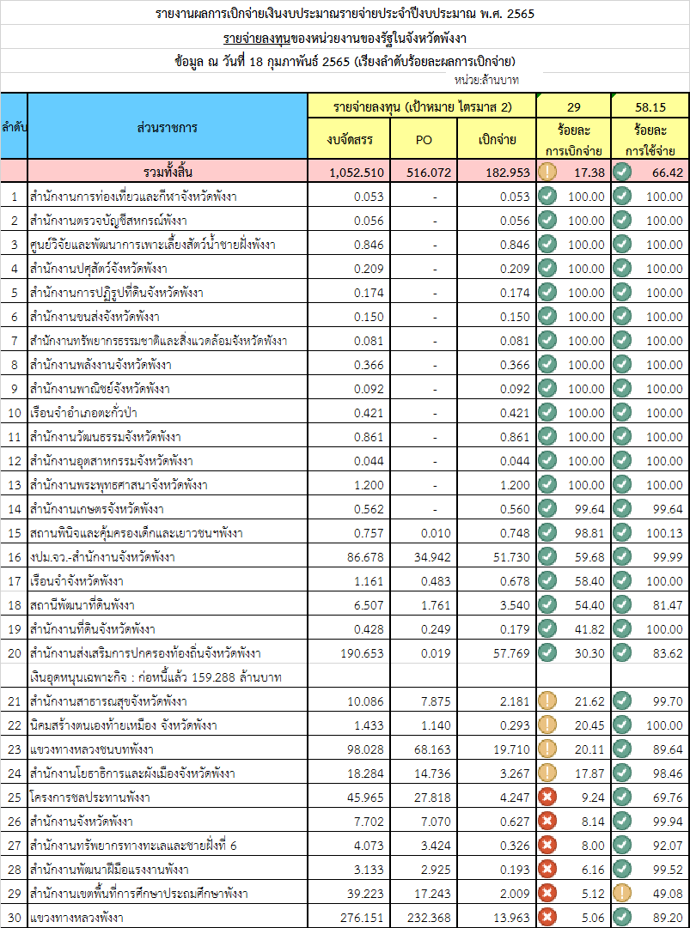

Slide 8
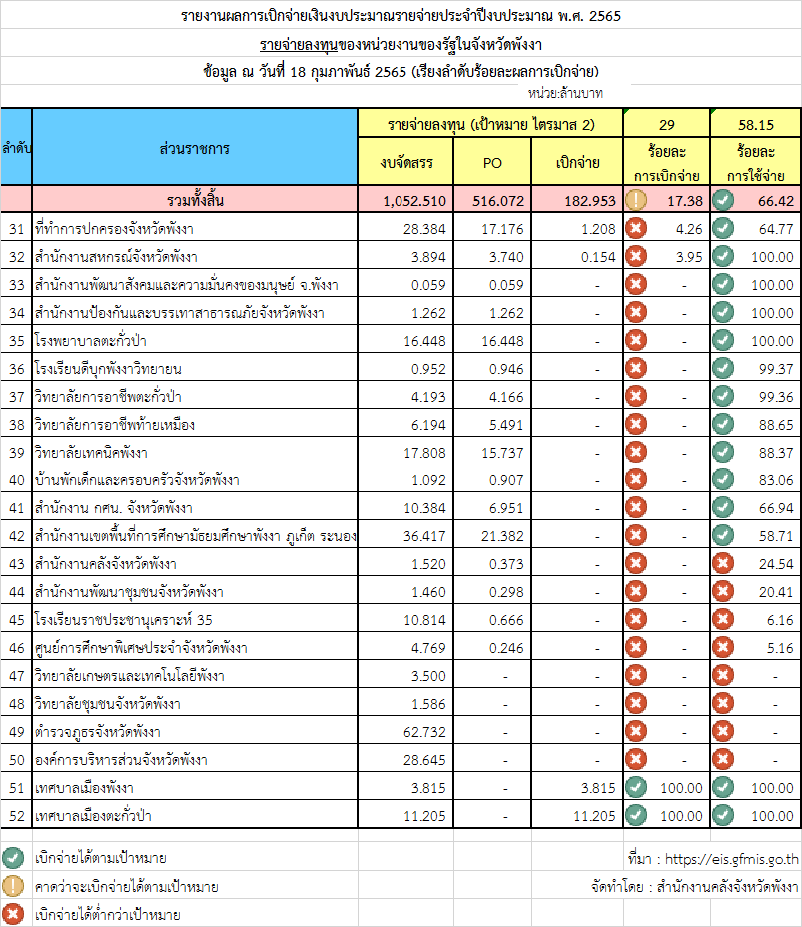

Slide 9
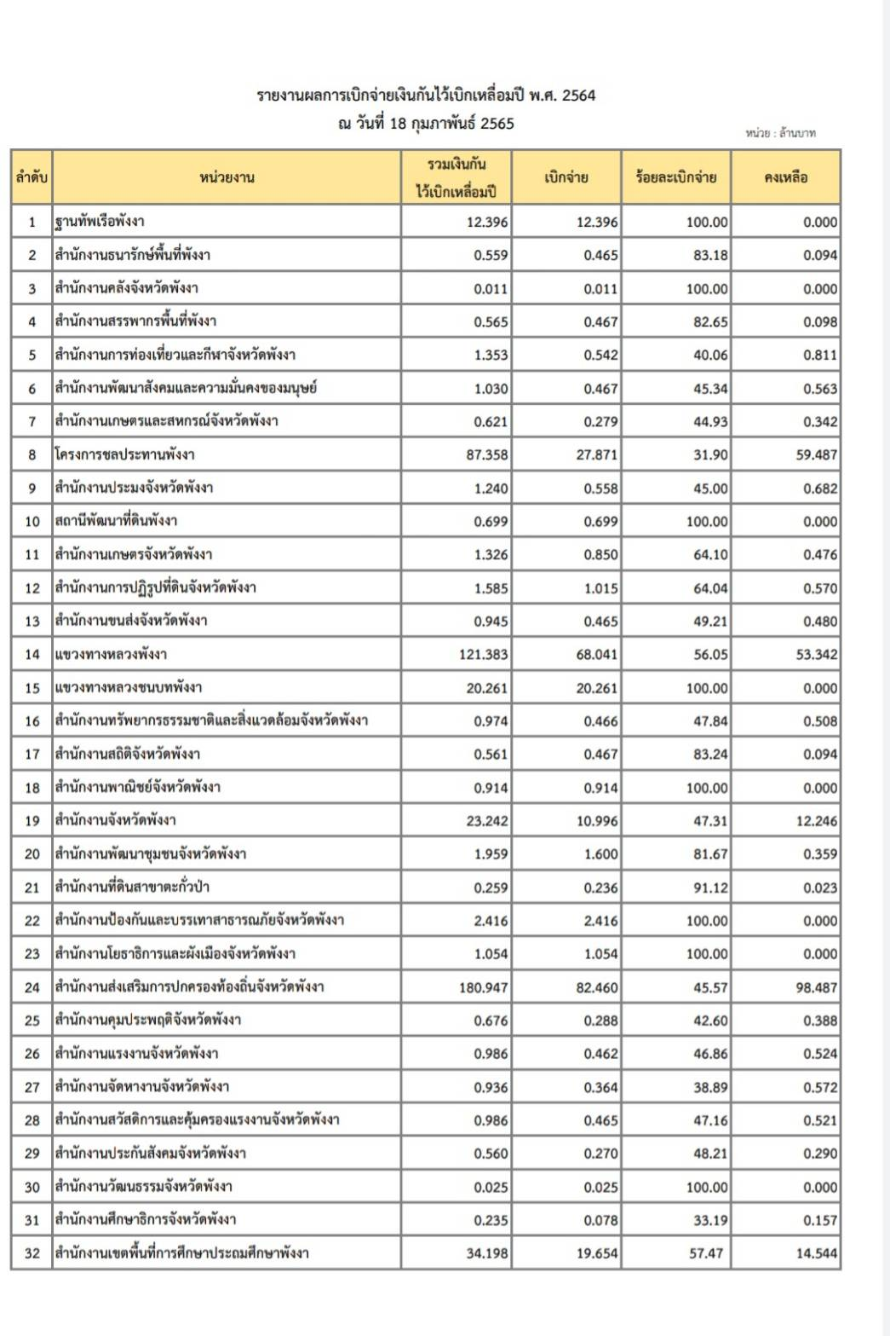

Slide 10
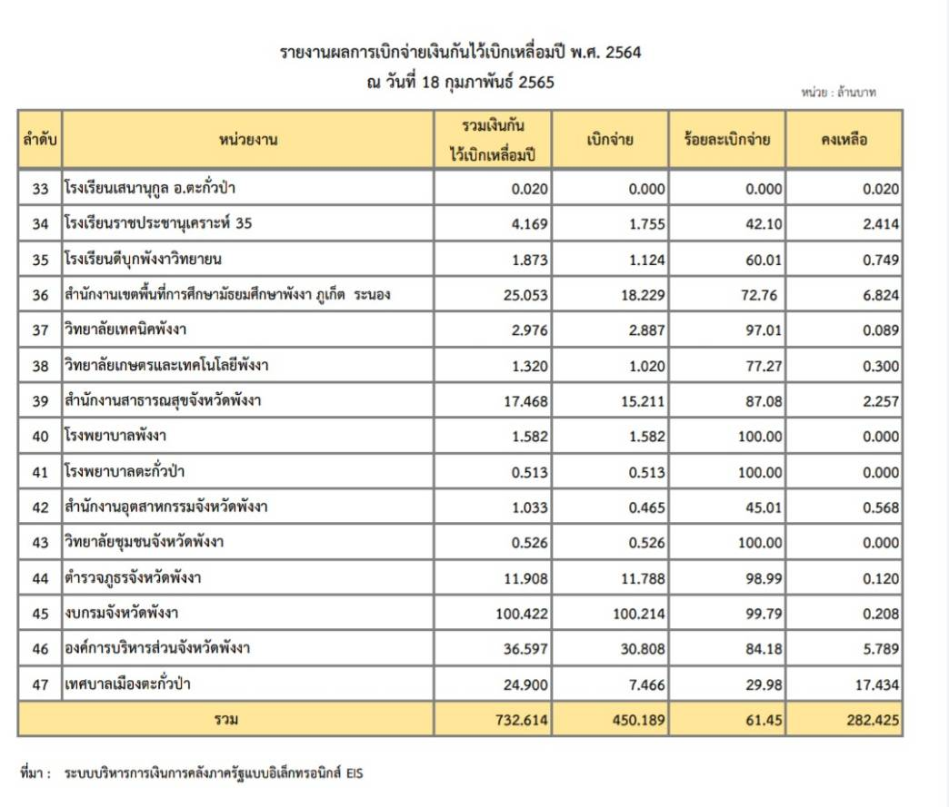

Slide 11

ขอขอบคุณ
จาก...สำนักงานคลังจังหวัดพังงา
กรมบัญชีกลาง www.cgd.go.th
สำนักงานคลังจังหวัดพังงา
http://www.cgd.go.th/png

